Slide 1
স্বাগতম

Slide 2
শিক্ষক পরিচিতি
নাজিরা পারভীন সহকারী শিক্ষক (কম্পিউটার)
খামারবাড়ী মাধ্যমিক বিদ্যালয়
মণিরামপুর, যশোর।

Slide 3
পাঠ পরিচিতি
বিষয় : তথ্য ও যোগাযোগ প্রযুক্তি
শ্রেণি : ৭ম
অধ্যায় : দ্বিতীয় (তথ্য ও যোগাযোগ প্রযুক্তি
সংশ্লিষ্ট যন্ত্রপাতি)
পাঠ : ICT-যন্ত্রপাতি বা হার্ডওয়্যার

Slide 4
শিখনফল
হার্ডওয়্যার কী বলতে পারবে
হার্ডওয়্যারের সম্পর্কে বর্ণনা করতে পারবে
তথ্য ও যোগাযোগ প্রযুক্তিতে যে সব যন্ত্রপাতি ব্যবহার হয় সেগুলো উল্লেখ করতে পারবে
হার্ডওয়্যারের প্রয়োজনীয়তা ব্যাখ্যা করতে পারবে

Slide 5
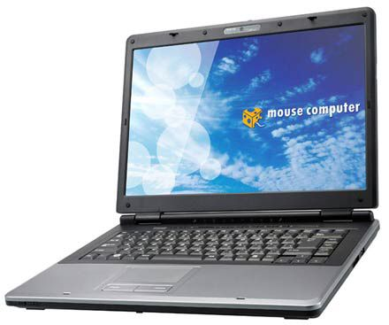
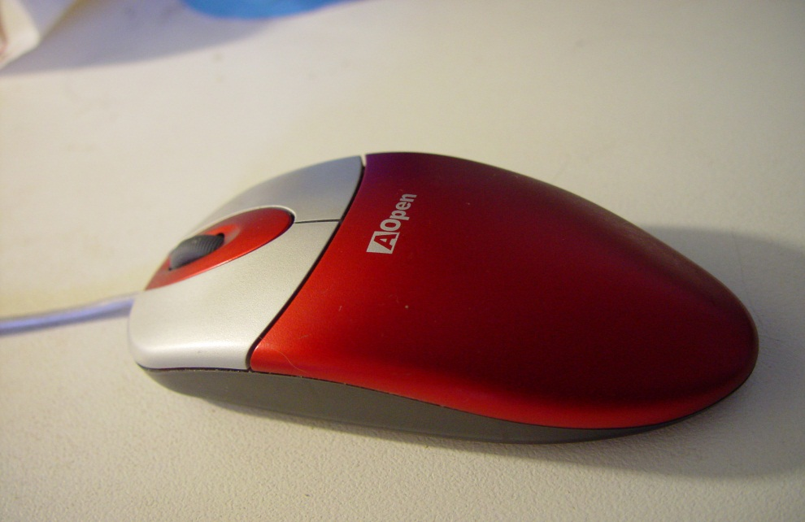
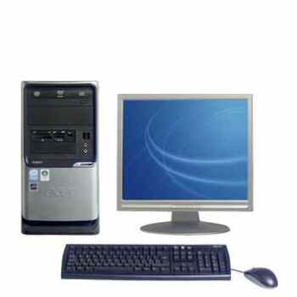
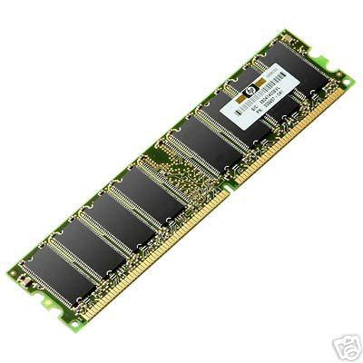
ছবি গুলো লক্ষ্য কর

Slide 6
তাহলে আজকের পাঠ
ICT-যন্ত্রপাতি

Slide 7
হার্ডওয়্যার কী
কম্পিউটারের ভেৌত উপাদান সমুহকে ( যা ধরা যায়,ছুয়া যায়) তাকে হার্ডওয়্যার বলে

Slide 8
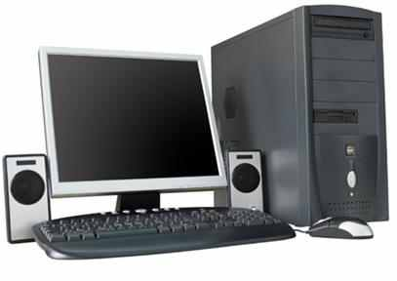
ডেস্কটপ কম্পিউটার

Slide 9
ল্যাপটপ কম্পিউটার

Slide 10
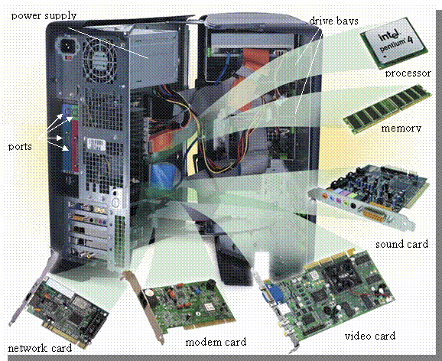

Slide 11
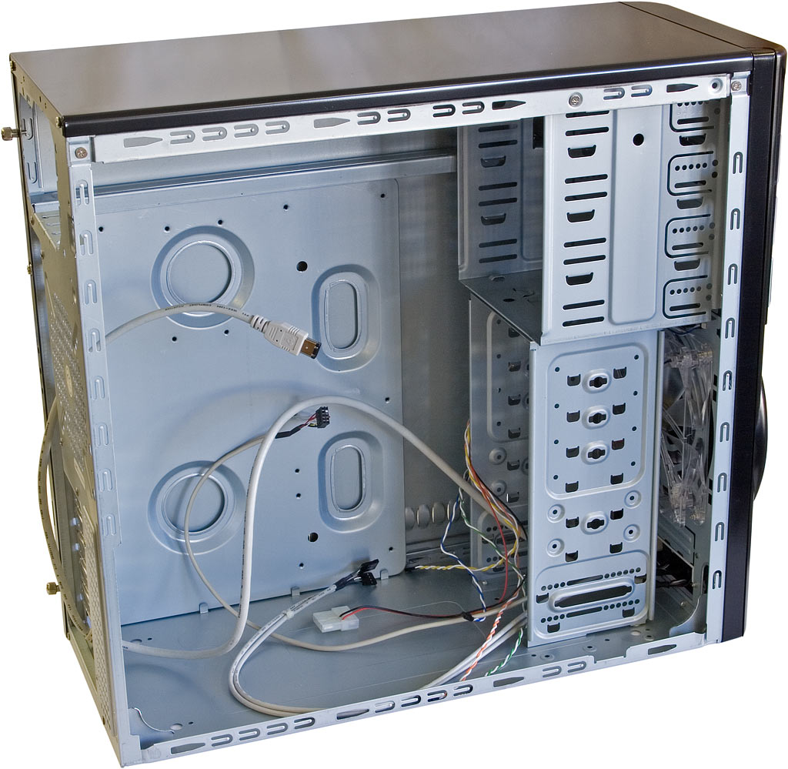
কেসিং (Casing)

Slide 12
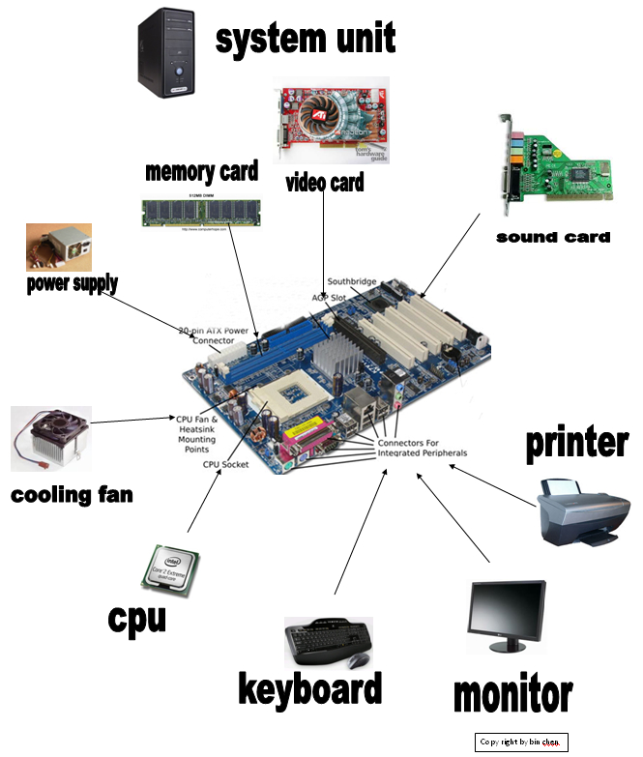

Slide 13
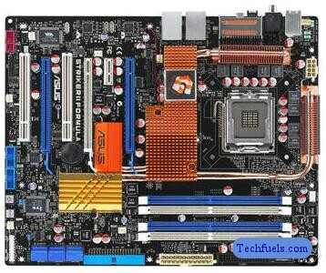
মাদারবোর্ড

Slide 14
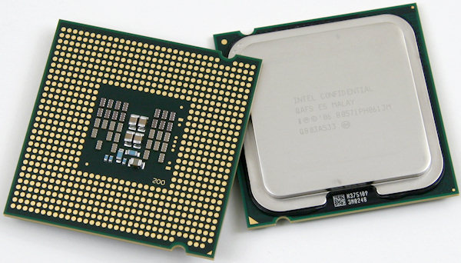
মাইক্রোপ্রসেসর চিপস যাকে CPU বলে

Slide 15
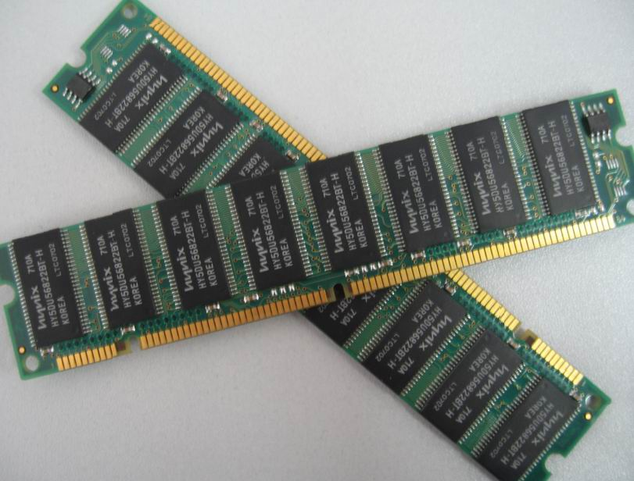
অস্থায়ী মেমরী
RAM (Random Access Memory)

Slide 16
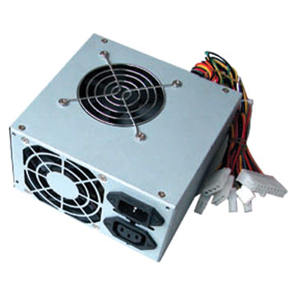
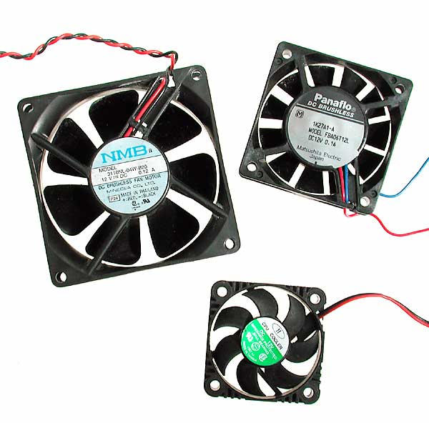
পাওয়ার সাপ্লাই ইউনিট ও কুলিং ফ্যান

Slide 17
প্রধান ইনপুট যন্ত্র : কীবোর্ড (Keyboard)
ফাংশন কী
কন্ট্রোল কী
টেক্সট কী
নিউমেরিক কী
স্পেস বার

Slide 18
ইনপুট যন্ত্র : মাউস (Mouse)

Slide 19
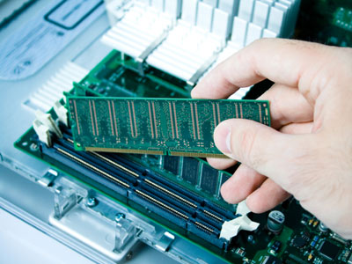
র‌্যাম লাগানোর প্রক্রিয়া

Slide 20
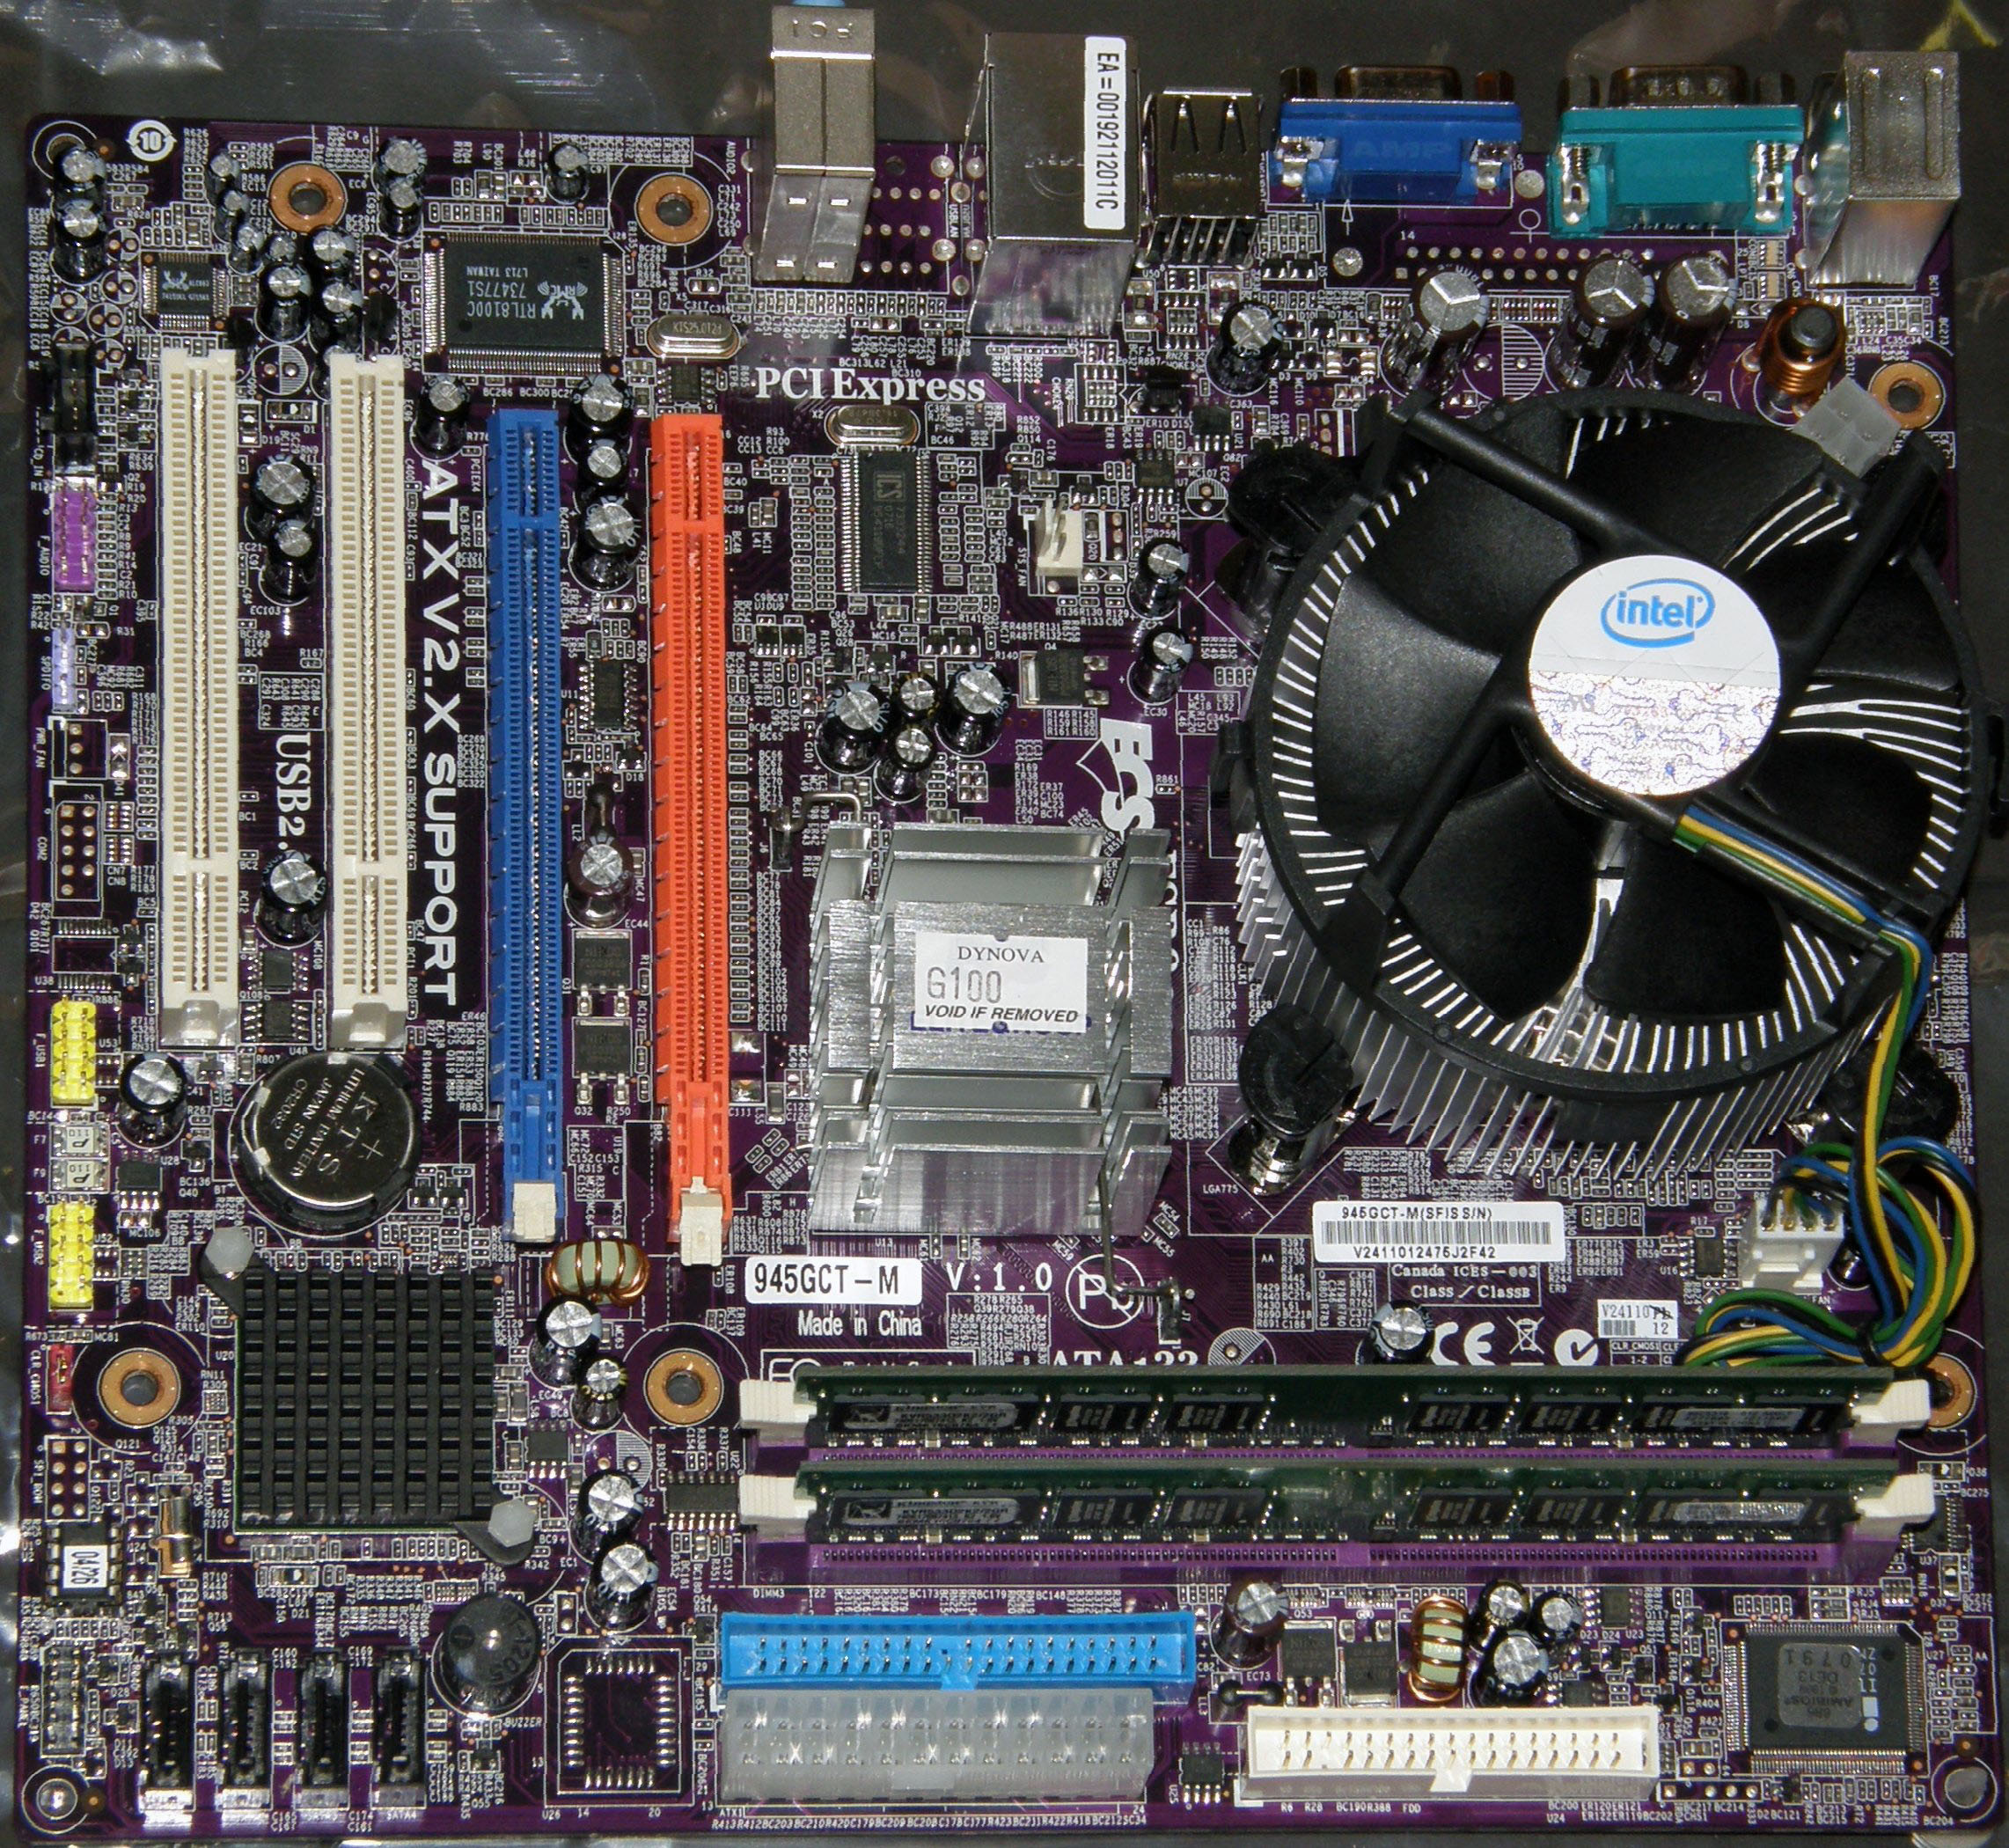
মাদার বোর্ড

Slide 21
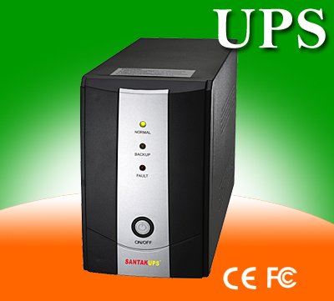

Slide 22
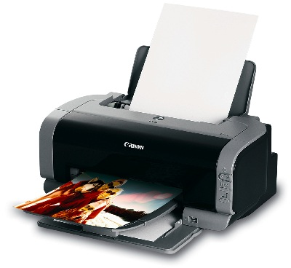
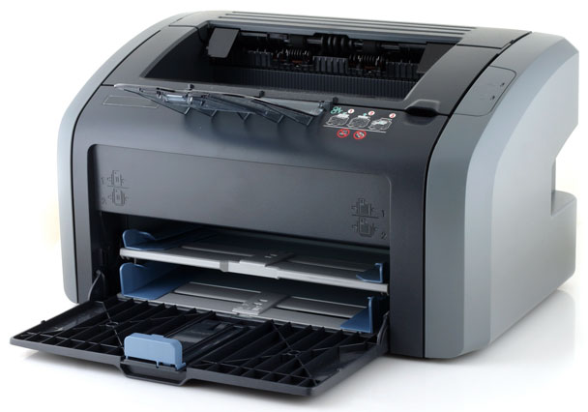
আউটপুট যন্ত্র: প্রিণ্টার

Slide 23
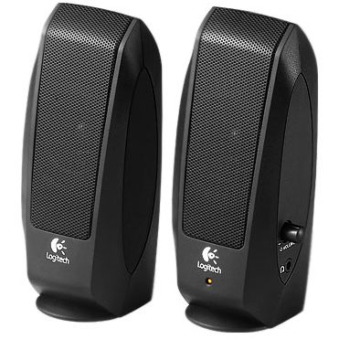
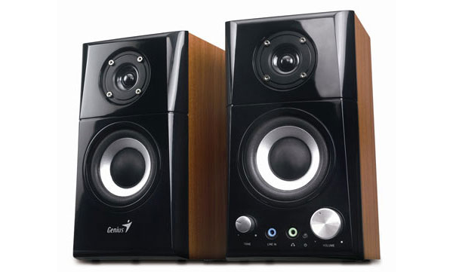
আউটপুট যন্ত্র: স্পিকার

Slide 24
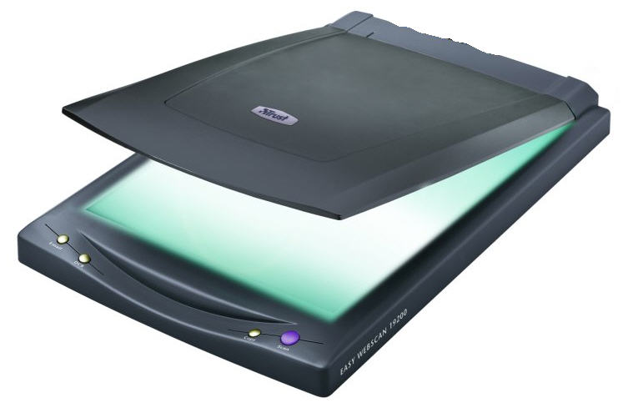
ইনপুট যন্ত্র: স্কানার

Slide 25
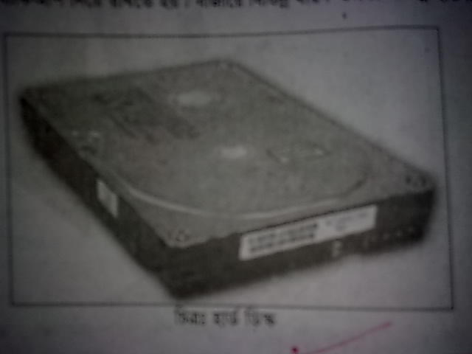
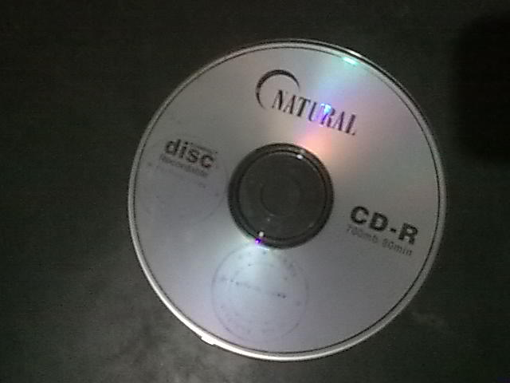
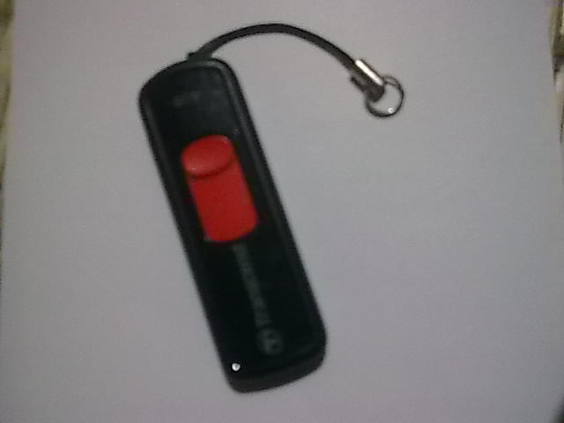
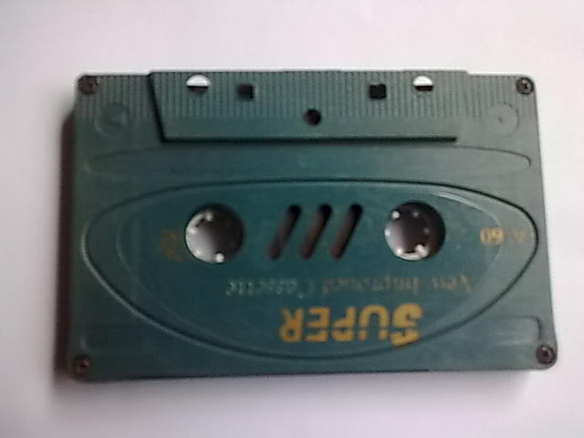
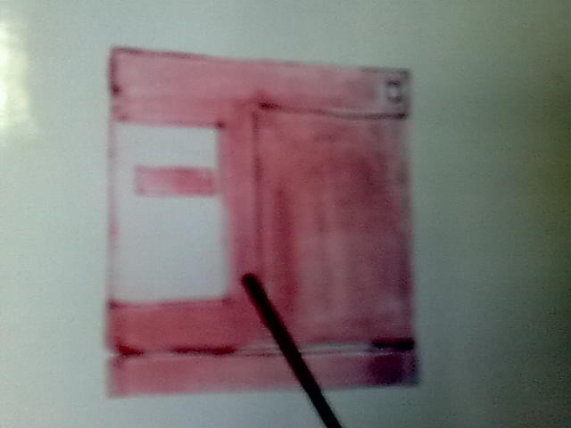
বিভিন্ন প্রকার মেমরী: হার্ডডিক্স, সিডি, পেন ড্রাইভ, টেপ, মেমরী কার্ড, ফ্লাপিডিক্স

Slide 26
তোমরা চিত্রে যে যন্ত্রগুলো দেখলে সেগুলো মিলে হয় একটা কস্পিউটার। একটি পূর্ণাংগ কম্পিউটার তৈরী করতে এই যন্ত্রগুলো আবশ্যক।

Slide 27
কাজ: ১ ( জোড়ায়)
হার্ডওয়্যার কাকে বলে বর্ণনা কর
প্রধান ইনপুট যন্ত্রের বর্ণনা দাও

Slide 28
কাজ: ২ ( দলীয়)
কম্পিউটারের ৫টি হার্ডয়্যারের নাম লেখ
হার্ডওয়ারের প্রয়োজনীয়তা ব্যাখ্যা কর

Slide 29
মূল্যায়ণ
হার্ডওয়্যার কী
তথ্য ও যোগাযোগ প্রযুক্তিতে যে সব যন্ত্রপাতি ব্যবহার হয় সেগুলো কয়েকটি নাম বল
হার্ডওয়্যারের প্রয়োজনীয়তা কী
হার্ডওয়ার ছাড়া কী কম্পিউটার চলে

Slide 30
বাড়ির কাজ
হার্ডওয়্যারের প্রয়োজনীয়তা ব্যাখ্যা কর।

Slide 31
ধন্যবাদ

